Slide 1
Usporedba SSA i τ-leaping algoritma na primjeru stohastičkog Schlögl modela
Pero Pendo
Mentor: izv. prof. dr. sc. Matko Glunčić
01. veljače 2021.

Slide 2
Sadržaj
Uvod
SSA algoritam
τ-leaping algoritam
Schlögl model
Metoda usporedbe
Rezultati
Zaključak

Slide 3
1.Uvod
Opis prostorno homogenog kemijskog sistema: (a.) deterministički
(b.) stohastički
Općeniti problem: sistem konstantnog volumena V, s N homogeno raspoređenih kemijskih vrsta koje mogu interagirati kroz M reakcijskih kanala
Možemo li znati broj molekula svake prisute vrste u nekom trenutku ako nam je isti poznat u početnom trenutku?

Slide 4
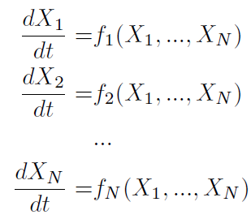
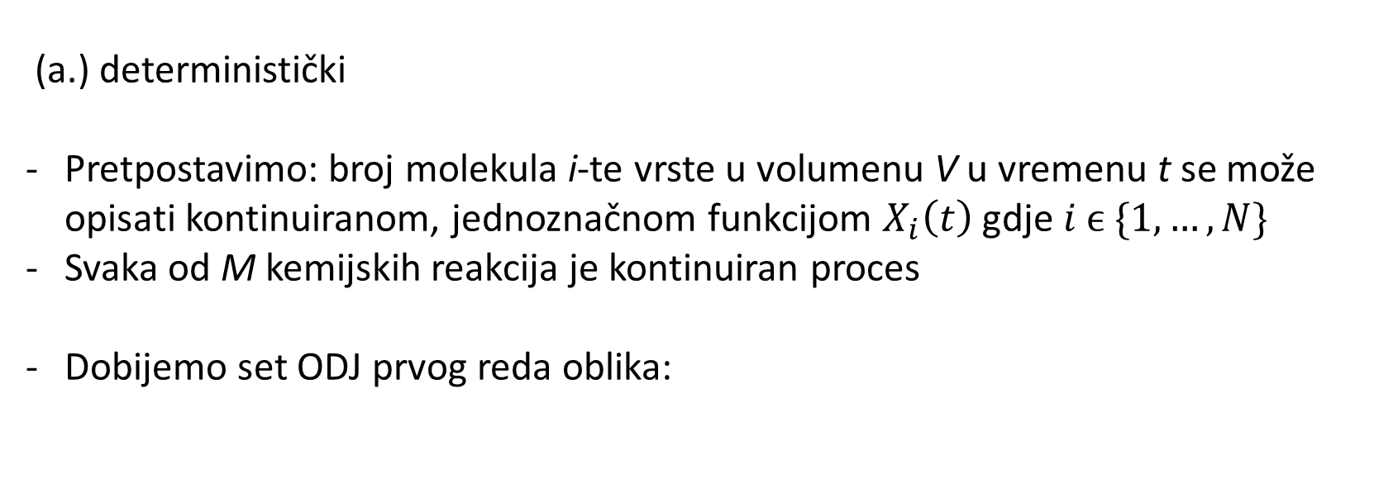
1.Uvod
(a.) deterministički
Pretpostavimo: broj molekula i-te vrste u volumenu V u vremenu t se može opisati kontinuiranom, jednoznačnom funkcijom $X_{i}\left(t\right)$ gdje$i ϵ \{1,…,N\}$
Svaka od M kemijskih reakcija je kontinuiran proces
Dobijemo set ODJ prvog reda oblika:

Slide 5
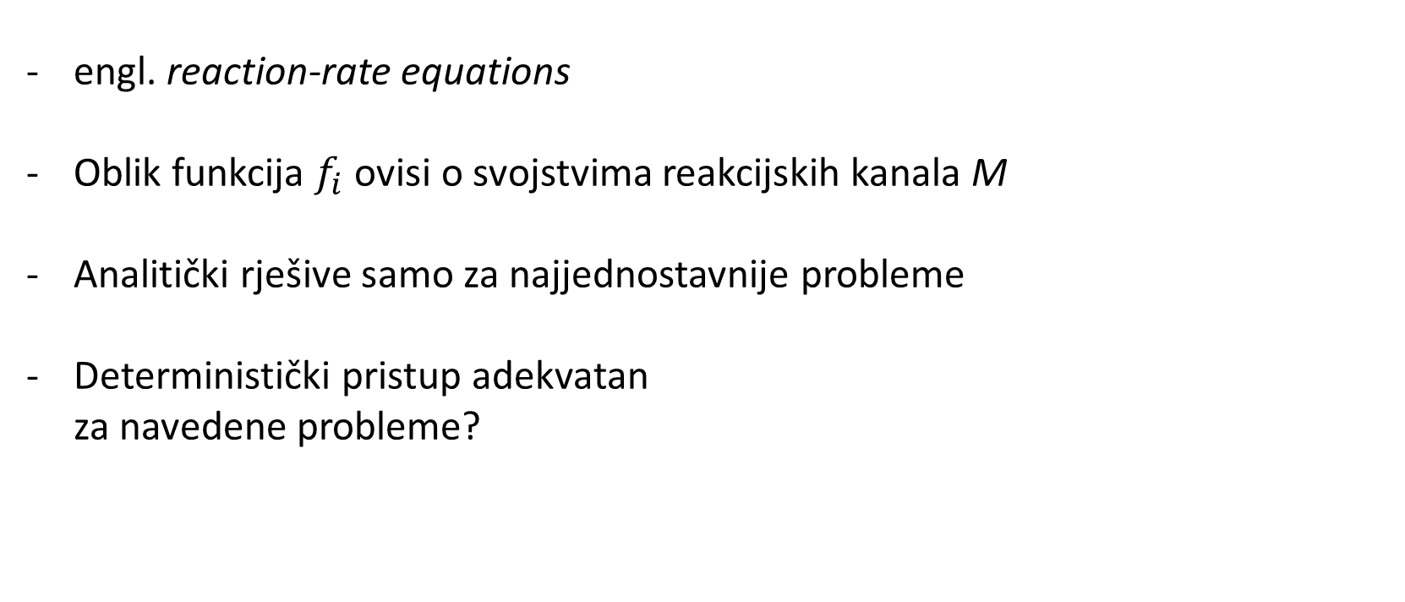
1.Uvod
engl. reaction-rate equations
Oblik funkcija $f_{i}$ ovisi o svojstvima reakcijskih kanala M
Analitički rješive samo za najjednostavnije probleme
Deterministički pristup adekvatan
za navedene probleme?

Slide 6
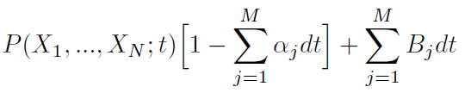

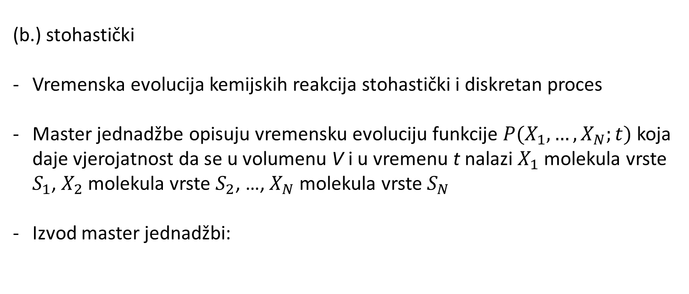
1.Uvod
(b.) stohastički
Vremenska evolucija kemijskih reakcija stohastički i diskretan proces
Master jednadžbe opisuju vremensku evoluciju funkcije $P(X_{1},…,X_{N};t)$ koja daje vjerojatnost da se u volumenu V i u vremenu t nalazi $X_{1}$ molekula vrste $S_{1}$, $X_{2}$ molekula vrste $S_{2}$, …, $X_{N}$ molekula vrste $S_{N}$
Izvod master jednadžbi:

Slide 7


1.Uvod
Master jednadžba:
Najčešće analitički nerješiva
Osmišljen način simulacije stohastičke vremenske evolucije kemijskih sistema
Stohastic simulation algorithm (SSA) ili Gillespie algoritam
Aproksimacija SSA: τ-leaping algoritam

Slide 8
2. SSA algoritam
- Ograničavamo se na „one-step” procese
Općenito: SSA algoritam generira slučajne događaje koji su u skladu s master jednadžbom
SSA odabire slučajno vrijeme trajanja jednog procesa te slučajni proces koji će se dogoditi
Kada se odabrani proces dogodi, ažurira se broj promatranih čestica u svakom stanju

Slide 9




2. SSA algoritam
Kako odabrati vrijeme trajanja jednog procesa te proces koji će se u tom
vremenu dogoditi?
Vjerojatnost u jedinici vremena da se ostvari bilo koji proces:
Vjerojatnost da se proces još nije dogodio:
Kumulativna vjerojatnost za realizaciju procesa:
Vjerojatnost realizacije procesa:

Slide 10

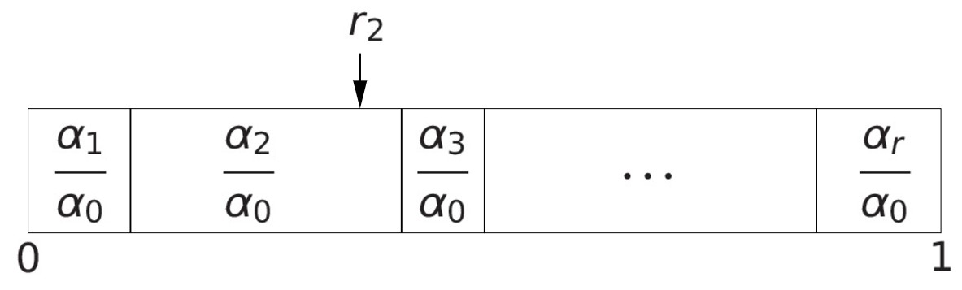
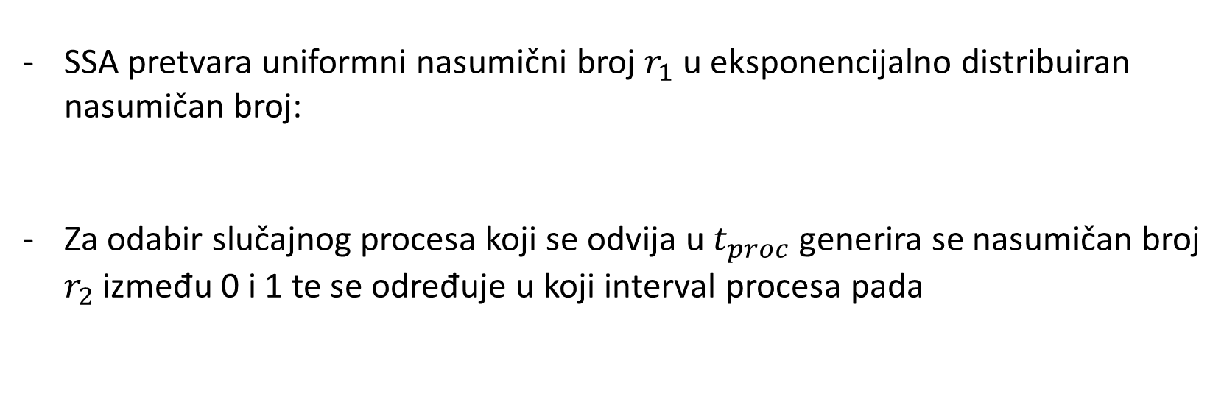
2. SSA algoritam
SSA pretvara uniformni nasumični broj $r_{1}$ u eksponencijalno distribuiran
nasumičan broj:
Za odabir slučajnog procesa koji se odvija u $t_{proc}$ generira se nasumičan broj
$r_{2}$ između 0 i 1 te se određuje u koji interval procesa pada

Slide 11
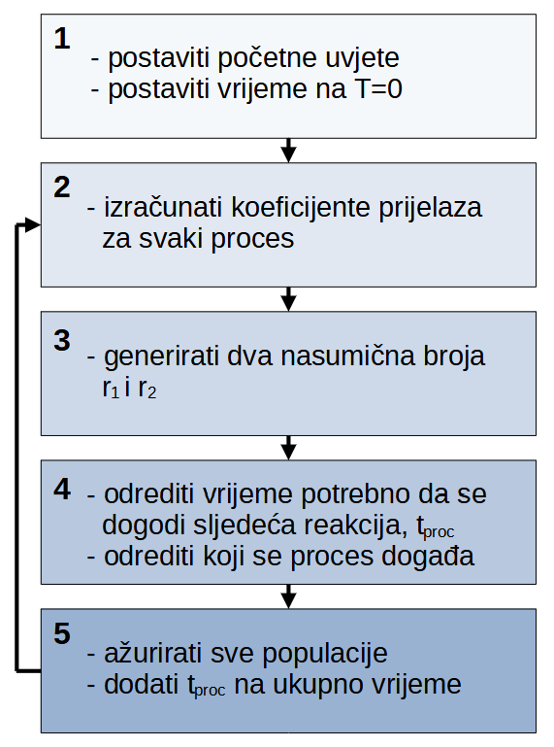
2. SSA algoritam

Slide 12
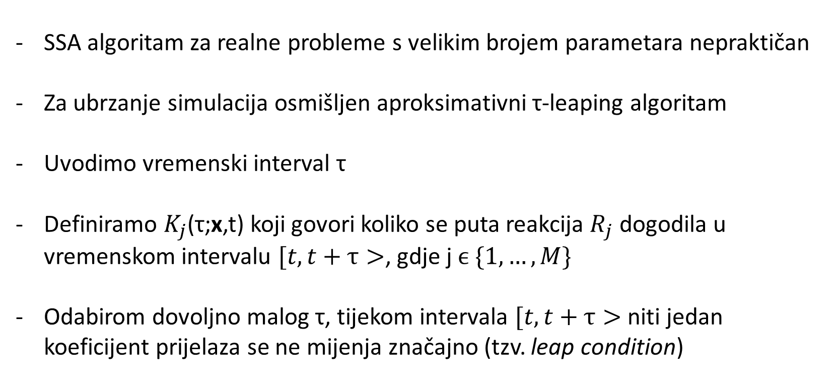
3. τ-leaping algoritam
SSA algoritam za realne probleme s velikim brojem parametara nepraktičan
Za ubrzanje simulacija osmišljen aproksimativni τ-leaping algoritam
Uvodimo vremenski interval τ
Definiramo $K_{j}$(τ;x,t) koji govori koliko se puta reakcija $R_{j}$ dogodila u vremenskom intervalu $[t,t+τ>$, gdje j$ϵ \{1,…,M\}$
Odabirom dovoljno malog τ, tijekom intervala $[t,t+τ>$ niti jedan koeficijent prijelaza se ne mijenja značajno (tzv. leap condition)

Slide 13
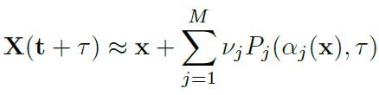
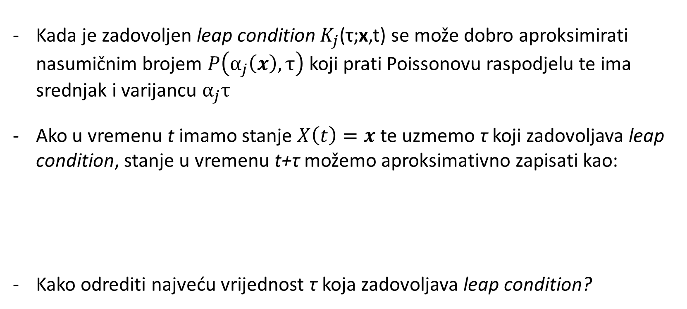
3. τ-leaping algoritam
Kada je zadovoljen leap condition $K_{j}$(τ;x,t) se može dobro aproksimirati nasumičnim brojem $P\left(α_{j}\left(x\right),τ\right)$ koji prati Poissonovu raspodjelu te ima srednjak i varijancu $α_{j}τ$
Ako u vremenu t imamo stanje $X\left(t\right)=x$ te uzmemo τ koji zadovoljava leap condition, stanje u vremenu t+τ možemo aproksimativno zapisati kao:
Kako odrediti najveću vrijednost τ koja zadovoljava leap condition?

Slide 14
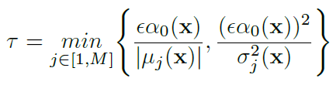
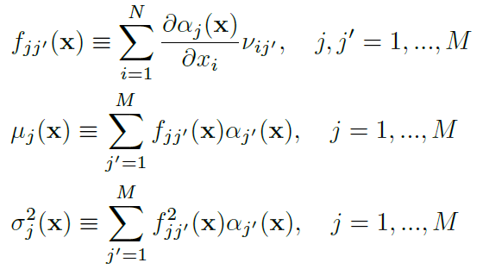
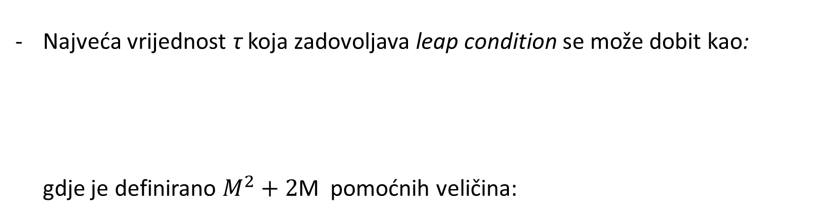
3. τ-leaping algoritam
Najveća vrijednost τ koja zadovoljava leap condition se može dobit kao:
gdje je definirano $M^{2}+2$M pomoćnih veličina:

Slide 15
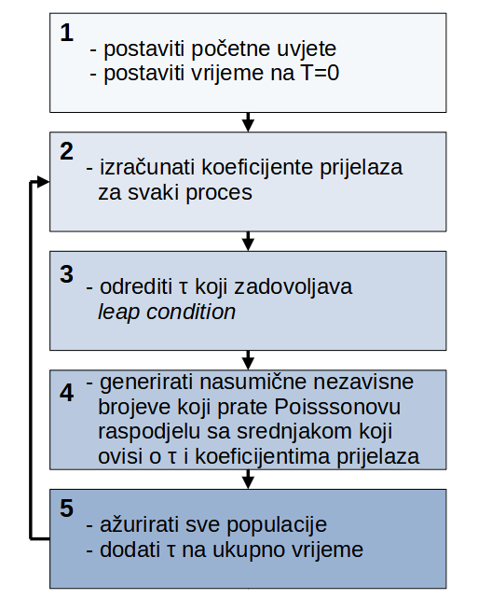
3. τ-leaping algoritam
SSA
τ-leaping

Slide 16
4. Schlögl model
Poznati primjer sistema kemijskih reakcija koji pokazuje bistabilnost
Kod determinističkog pristupa rješavanju modela rješenja konvergiraju u jedno od stabilnih stanja te ostaju u tom stanju beskonačno dugo
Kod stohastičkog modela moguć je spontani prijelaz između dva stabilna stanja
Sistemi koji pokazuju bistabilnost mogu se pronaći u biologiji: modeli srca, vizualne percepcije, genetičkih mreža, itd.

Slide 17
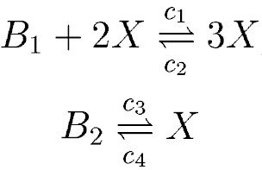
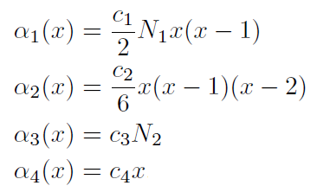
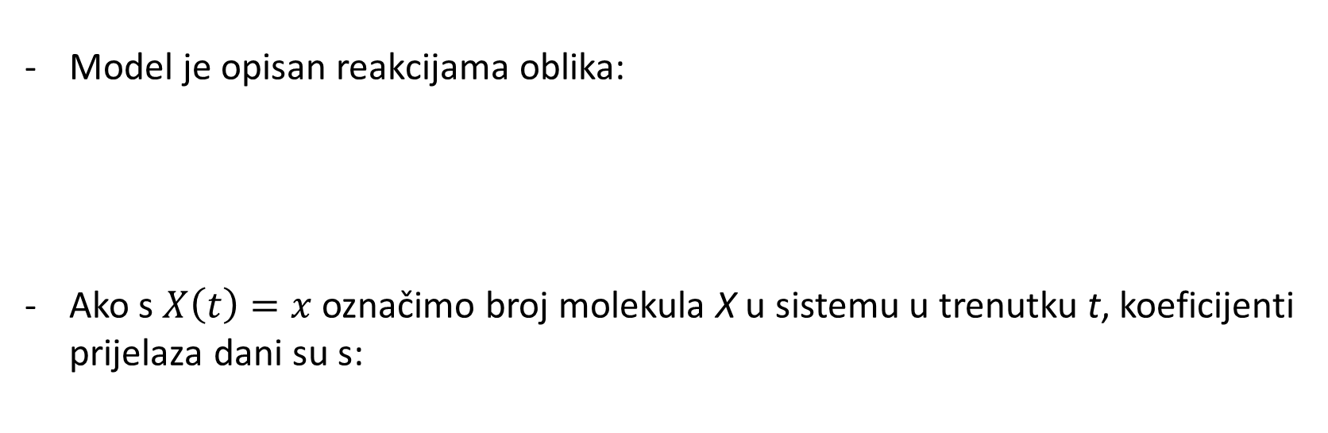
4. Schlögl model
Model je opisan reakcijama oblika:
Ako s $X\left(t\right)=x$ označimo broj molekula X u sistemu u trenutku t, koeficijenti prijelaza dani su s:

Slide 18
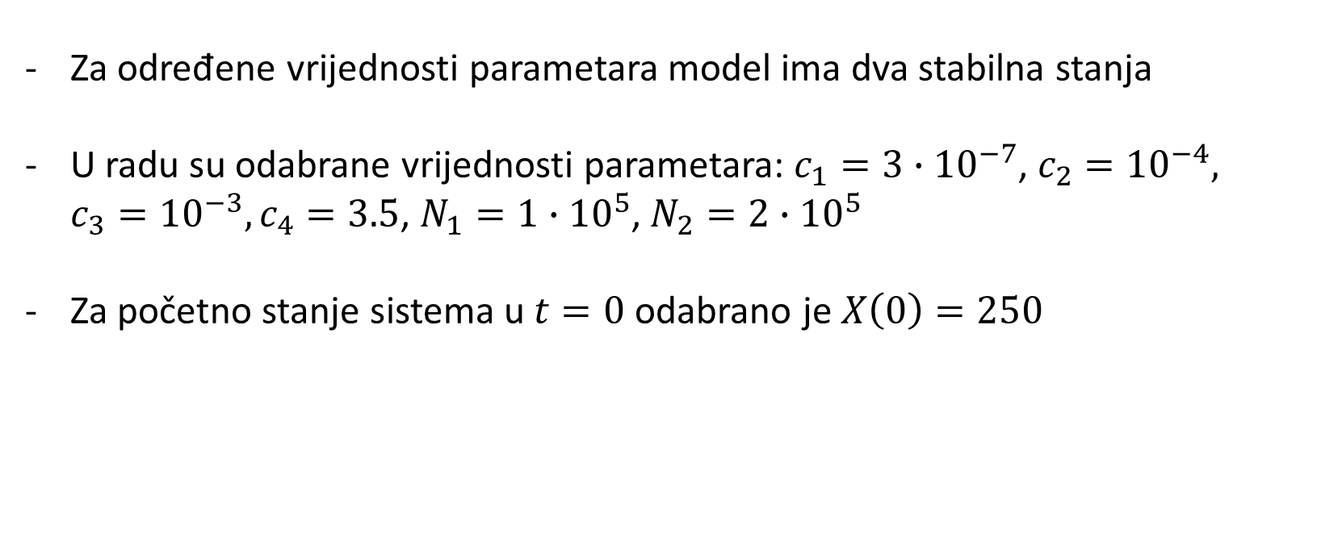
4. Schlögl model
Za određene vrijednosti parametara model ima dva stabilna stanja
U radu su odabrane vrijednosti parametara: $c_{1}={3∙10}^{−7}$, $c_{2}={10}^{−4},$ $c_{3}={10}^{−3},c_{4}=3.5$, $N_{1}={1∙10}^{5}$, $N_{2}={2∙10}^{5}$
Za početno stanje sistema u $t=0$ odabrano je $X\left(0\right)=250$

Slide 19
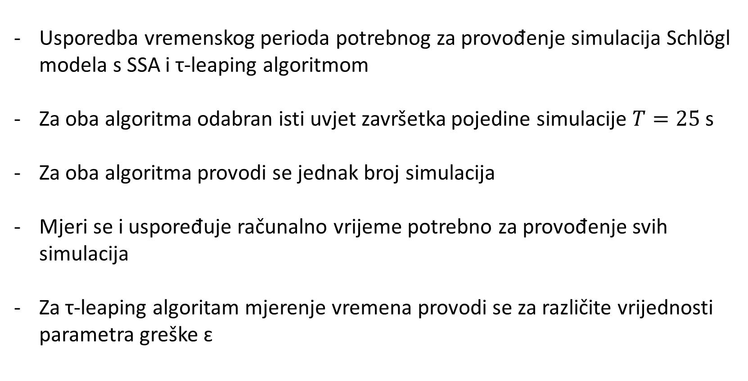
5. Metoda usporedbe
Usporedba vremenskog perioda potrebnog za provođenje simulacija Schlögl modela s SSA i τ-leaping algoritmom
Za oba algoritma odabran isti uvjet završetka pojedine simulacije $T=25$ s
Za oba algoritma provodi se jednak broj simulacija
Mjeri se i uspoređuje računalno vrijeme potrebno za provođenje svih simulacija
Za τ-leaping algoritam mjerenje vremena provodi se za različite vrijednosti parametra greške ɛ

Slide 20

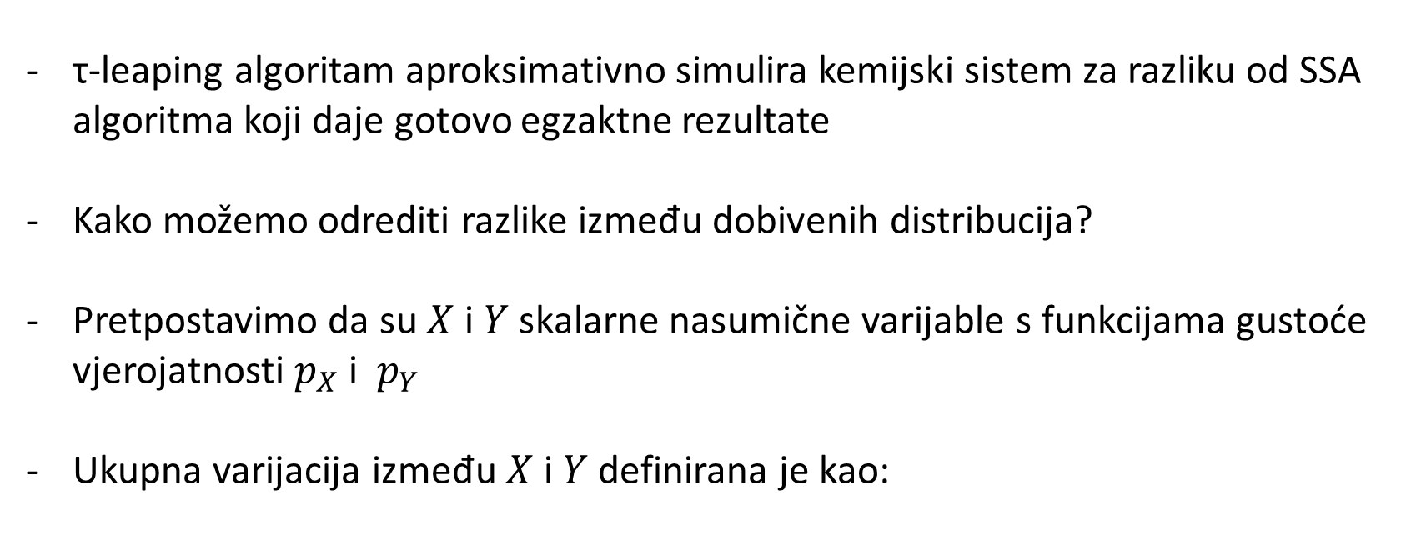
5. Metoda usporedbe
τ-leaping algoritam aproksimativno simulira kemijski sistem za razliku od SSA algoritma koji daje gotovo egzaktne rezultate
Kako možemo odrediti razlike između dobivenih distribucija?
Pretpostavimo da su $X$ i $Y$ skalarne nasumične varijable s funkcijama gustoće vjerojatnosti $p_{X}$ i $p_{Y}$
Ukupna varijacija između $X$ i $Y$ definirana je kao:

Slide 21
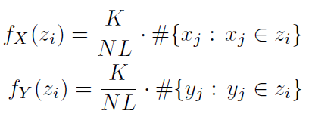
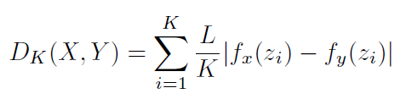
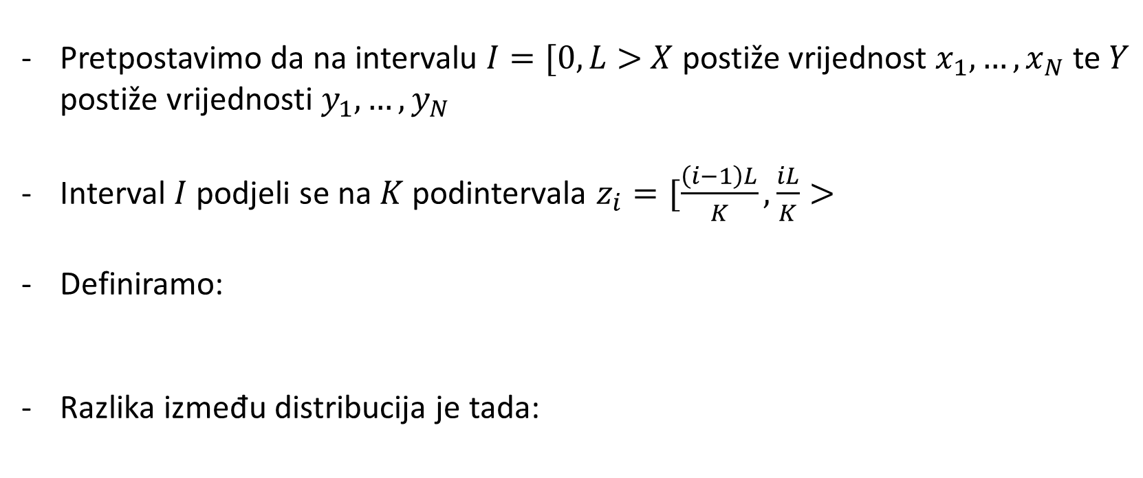
5. Metoda usporedbe
Pretpostavimo da na intervalu $I=[0,L>$ $X$ postiže vrijednost $x_{1},…,x_{N}$ te $Y$ postiže vrijednosti $y_{1},…,y_{N}$
Interval $I$ podjeli se na $K$ podintervala $z_{i}=[\frac{\left(i−1\right)L}{K},\frac{iL}{K}>$
Definiramo:
Razlika između distribucija je tada:

Slide 22
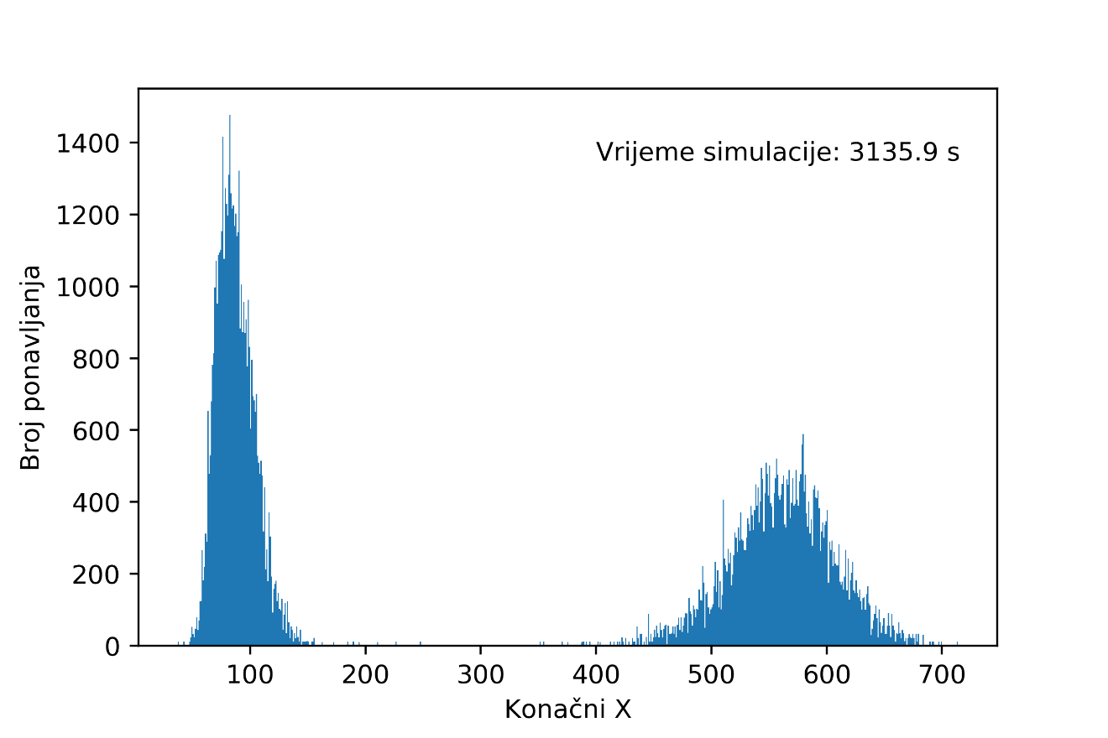

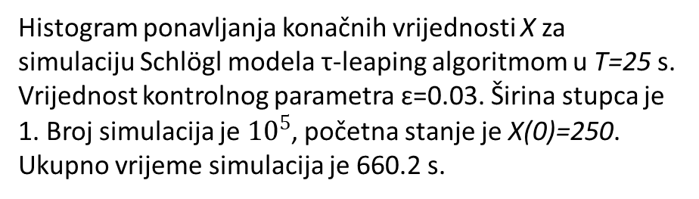
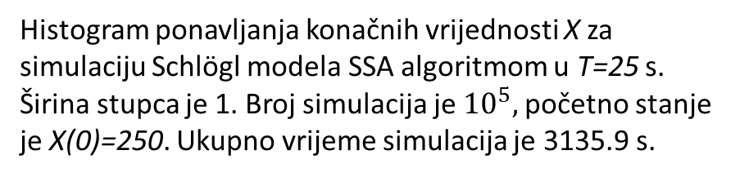
6. Rezultati
Histogram ponavljanja konačnih vrijednosti X za simulaciju Schlögl modela SSA algoritmom u T=25 s. Širina stupca je 1. Broj simulacija je ${10}^{5},$početno stanje je X(0)=250. Ukupno vrijeme simulacija je 3135.9 s.
Histogram ponavljanja konačnih vrijednosti X za simulaciju Schlögl modela τ-leaping algoritmom u T=25 s. Vrijednost kontrolnog parametra ɛ=0.03. Širina stupca je 1. Broj simulacija je ${10}^{5}$, početna stanje je X(0)=250. Ukupno vrijeme simulacija je 660.2 s.

Slide 23
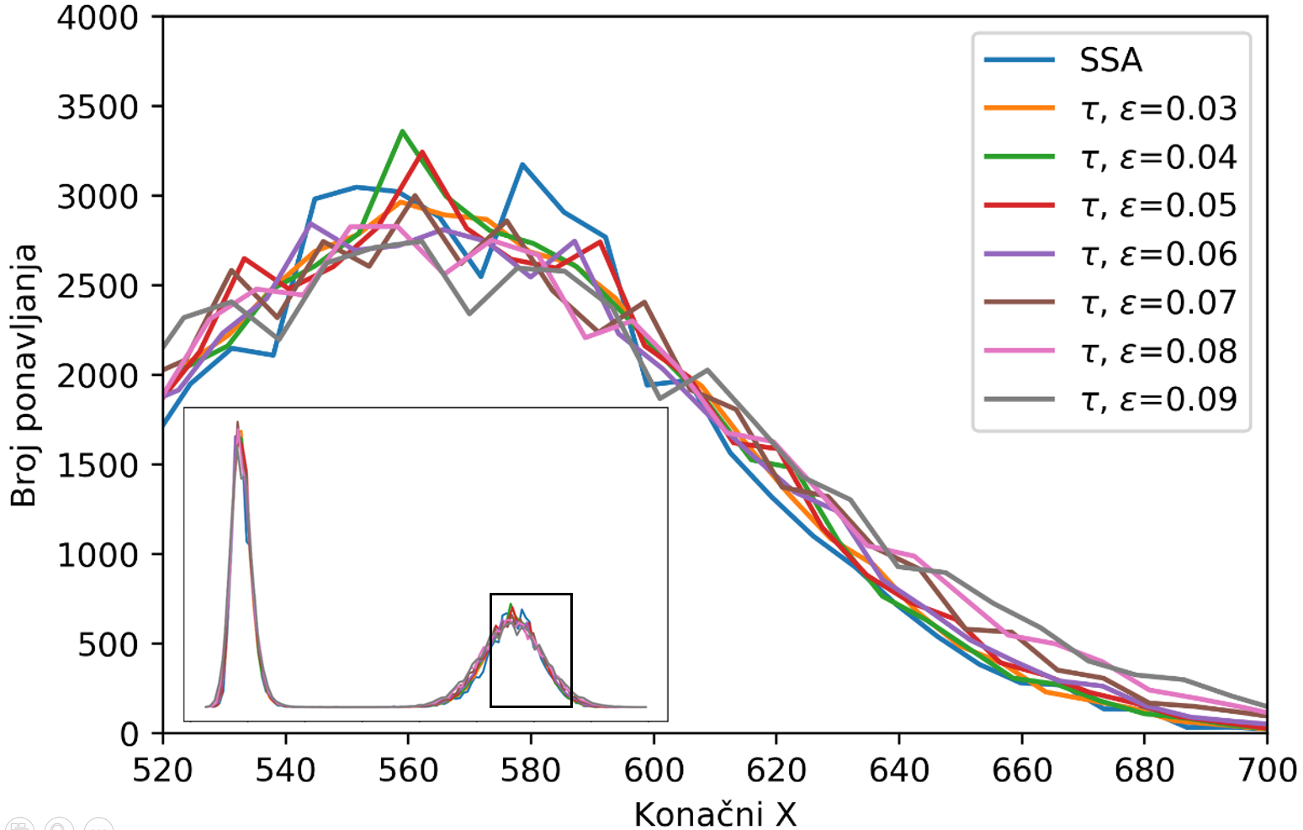
6. Rezultati
Graf ponavljanja konačnih vrijednosti X za simulaciju SSA algoritmom i τ-leaping algoritmom za različite vrijednosti parametra ɛ. Za bolju vizualizaciju razlika između distribucija uvećan je dio grafa oko drugog maksimuma.

Slide 24
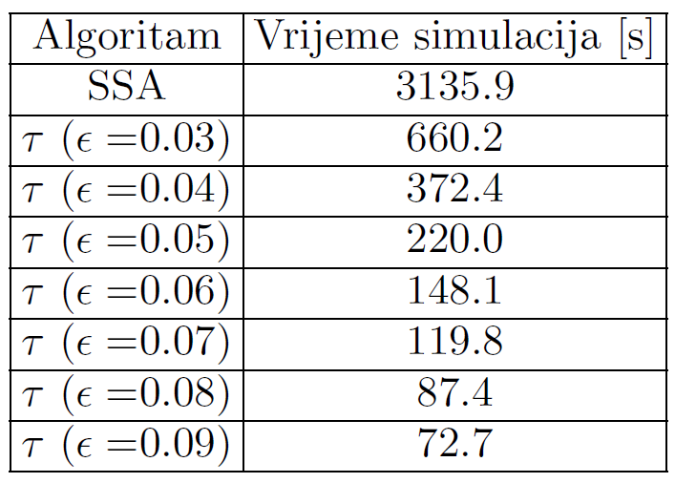
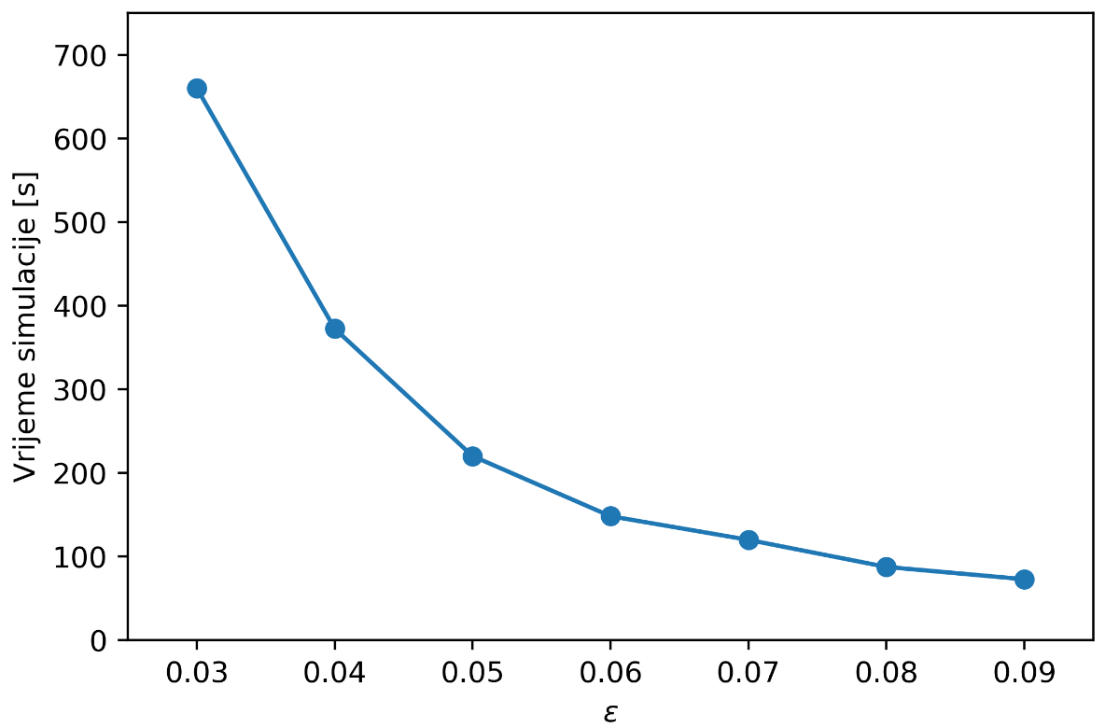
6. Rezultati
Vremena potrebna za izvedbu simulacija s SSA algoritmom i τ-leaping algoritmom za različite vrijednosti ɛ parametra.
Ovisnost vremena potrebnog za izvođenje simulacija τ-leaping algoritmom o izboru parametra ɛ.

Slide 25
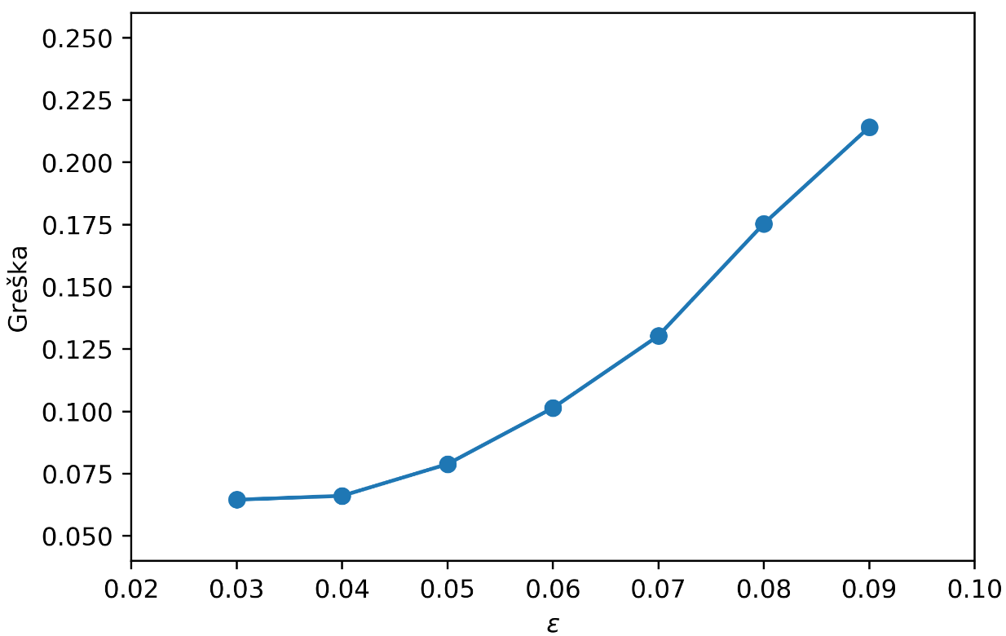
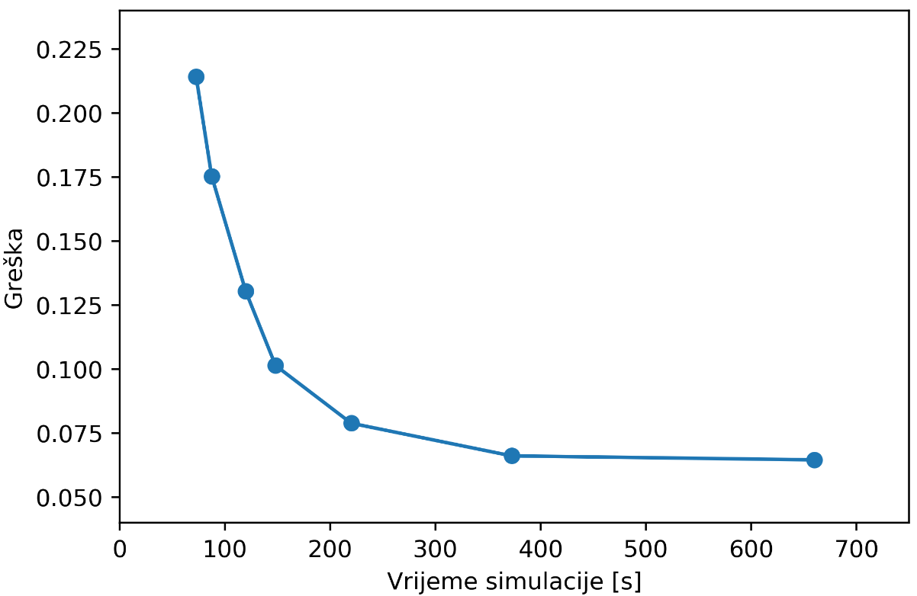
6. Rezultati
Ovisnost greške distribucija dobivenih τ-leaping algoritmom o odabiru parametra ɛ.
Ovisnost greške distribucija dobivenih τ -leaping algoritmom o vremenu potrebnom za izvršenje simulacija.

Slide 26
7. Zaključak
Stohastički pristup opisivanju vremenske evolucije kemijskih sistema predviđa bitne fluktuacije i korelacije koje su kod determinističkog pristupa zanemarene
Za simulaciju ovakvih sistema osmišljeni su SSA i τ-leaping algoritam
Distribucije dobivene upotrebom τ-leaping algoritma generalno prate isti trend kao i distribucija dobivena SSA algoritmom, no detaljnijom analizom primjećuju se razlike
Za veći parametar ɛ dobiveno je veće odstupanje

Slide 27
7. Zaključak
Vrijeme potrebno za izvod simulacija SSA algoritmom značajno je dulje od istog za τ-leaping algoritam
Za veće vrijednosti parametra ɛ vrijeme simulacija je kraće
Moguća daljnja poboljšanja τ-leaping algoritma

